Slide 1
BOOKS.COM
MARKETING CONFERENCE
XÂY DỰNG ỨNG DỤNG WEB CHO MỘT HIỆU SÁCH
Nhóm: 1

Slide 2



Thành Viên Nhóm
Nhóm Trưởng
Thành Viên
Thành Viên
Đỗ Quốc Sang
Quảng Văn Sương
Đoàn Đình Hoàng
2014483
2014485
2011384
CTK44B
CTK44B
CTK44A

Slide 3
Nội Dung
01
02
03
04
05
06
Công Nghệ
Sử Dụng
Các Chức
Năng
Tổng Quan
Kiến Trúc Của Ứng Dụng
Kết Quả
Đạt Được
Hướng Phát Triển

Slide 4
BOOKS.COM
MARKETING CONFERENCE
01
Tổng Quan
Giới thiệu khái quát về đề tài

Slide 5
Giới Thiệu Về Đề Tài?
Đề tài xây dựng ứng dụng web cho một hiệu sách nhằm giúp cho việc quản lý và bán sách trở nên dễ dàng hơn.
Ứng dụng sẽ cung cấp các chức năng như tìm kiếm sách, đặt hàng, thanh toán trực tuyến và quản lý kho sách. Đồng thời, ứng dụng cũng sẽ kết nối với bảng MuonSach để giúp cho việc quản lý việc mượn sách của khách hàng trở nên thuận tiện hơn.
Với ứng dụng này, người dùng có thể tìm kiếm và mua sách một cách nhanh chóng và tiện lợi từ bất kỳ đâu chỉ với một chiếc điện thoại hoặc máy tính có kết nối internet.

Slide 6
BOOKS.COM
MARKETING CONFERENCE
02
Công Nghệ
Sử Dụng
Một Vài Công Nghệ Được Sử Dụng Trong Đề Tài

Slide 7
Các công nghệ sử dụng
APS.NET
ReactJS
Framework C#
Framework JS
SQL Server
Tailwind
Một loại phần mềm đã được phát triển bởi Microsoft
Framework CSS

Slide 8
BOOKS.COM
MARKETING CONFERENCE
03
Các chức năng
Mô tả các chức năng chính trong đề tài

Slide 9
Trang Người Dùng
Hiển thị danh sách sản phẩm
Lọc sản phẩm theo loại, tác giả, tiêu chí
Xem chi tiết sản phẩm
Hiển thị danh sách sản phẩm liên quan
Hiển thị danh sách bài viết
Lọc bài viết theo thẻ, tác giả, loại
Xem chi tiết bài viết
Đăng ký, Đăng nhập
Xem trang giới thiệu
Tìm kiếm
Thêm sản phẩm vào giỏ hàng
Thanh toán

Slide 10
Trang Admin
Hiển thị danh sách loại sách
Thêm xóa sửa loại sách
Hiển thị danh sách sản phẩm
Thêm xóa sửa sản phẩm
Hiển thị danh sách bài viết
Thêm xóa sửa bài viết
Hiển thị danh sách tác giả
Thêm xóa sửa tác giả
Hiển thị danh sách thẻ
Thêm xóa sửa bài thẻ
Hiển thị danh sách tài khoản
Thêm xóa sửa tài khoản

Slide 11
SLIDESGO.COM
MARKETING CONFERENCE
04
Kiến Trúc Của Ứng Dụng
Các thành phần chính và cấu trúc thư mục

Slide 12
1. Các thành phần chính
Frontend
Backend
Reactjs
ASP.NET Core (API)
Database
SQL Server

Slide 13
Các công nghệ sử dụng
APS.NET
ReactJS
Framework C#
Framework JS
SQL Server
Tailwind
Một loại phần mềm đã được phát triển bởi Microsoft
Framework CSS

Slide 14
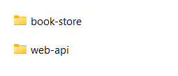
2. Cấu Trúc Thư Mục
Tập tin book-store lưu trữ các file liên quan đến giao diện và xử lý dữ liệu từ API lên giao diện
Tập tin web-api chứa các file liên quan đến API của dự án

Slide 15
SLIDESGO.COM
MARKETING CONFERENCE
05
Kết Quả Đạt Được
Kết Quả Các Chức Năng Trong Đề Tài

Slide 16
Trang Người Dùng
Đạt Được
Chưa Đạt Được
Hiển thị danh sách sản phẩm
Lọc sản phẩm theo loại, tác giả, tiêu chí
Xem chi tiết sản phẩm
Hiển thị danh sách sản phẩm liên quan
Lọc bài viết theo thẻ, tác giả, loại
Xem chi tiết bài viết
Xem trang giới thiệu
Thanh toán
Đăng ký, Đăng nhập
Tìm kiếm
Thêm sản phẩm vào giỏ hàng

Slide 17
Trang Admin
Đạt Được
Chưa Đạt Được
Hiển thị danh sách loại sách
Hiển thị danh sách sản phẩm
Hiển thị danh sách bài viết
Hiển thị danh sách tác giả
Hiển thị danh sách thẻ
Hiển thị danh sách tài khoản
Thêm xóa sửa bài viết
Thêm xóa sửa tác giả
Thêm xóa sửa bài thẻ
Thêm xóa sửa tài khoản

Slide 18
BOOKS.COM
Web
06
Hướng Phát Triển
Hướng Phát Triển Kế Hoạch Thực Hiện

Slide 19
Kế Hoạch Thực Hiện
20/3
25/3
28/4
6/5
Chọn Đề Tài
Thiết Kế Và Phân Công
Kiểm Tra
Tiến Độ
Kết Thúc
Chọn đề tài, lên kế hoạch thực hiện.
Tham khảo những website có liên quan và lựa chọn công nghệ
Nhóm trưởng tạo các branch cho các thành viên.
Thiết kế database và phân công công việc cho các thành viên
Họp nhóm và kiểm tra các việc đã giao của các thành viên
Nhóm trưởng kiểm tra và gộp code của các thành viên lại
Kiểm tra lại lần cuối
Viết báo cáo

Slide 20
Định Hướng Phát Triển Trong Tương Lai
Trang Người Dùng
Trang Admin
Cải thiện các chức năng chưa đạt được, cập nhật thêm vài chức năng mới để cải thiện người dùng
Cải thiện các chức năng chưa đạt được, cập nhật thêm vài chức năng mới để cải thiện việc quản lý bài viết và tài khoản người dùng

Slide 21
BOOKS.COM
Website Books
DEMO

Slide 22
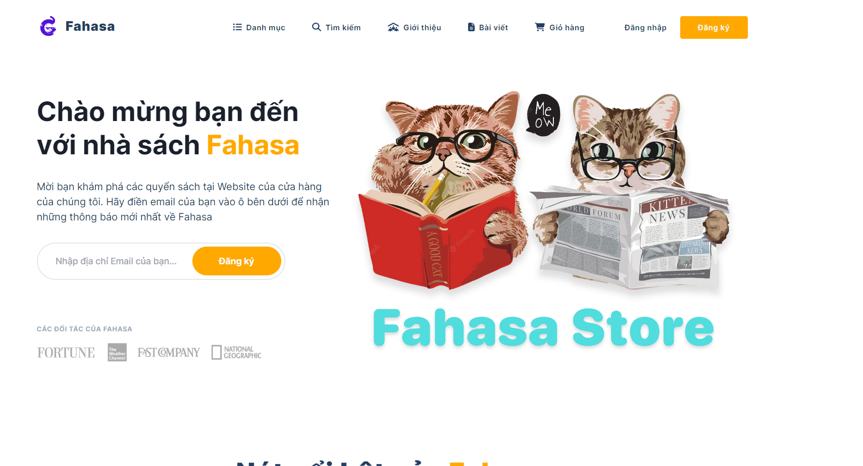
BOOKS.COM
Website Books
Trang Chủ
Link Demo để xem chi tiết hơn :
https://github.com/DoQuocSang/BTN1_PTUDWNC.git

Slide 23

BOOKS.COM
Website Books
THANKS!
Do you have any questions?

